Slide 1
Teams
プロフィール画像作成用テンプレート
Teamsのプロフィール画像を姓名等に変更する際にご利用ください。
「Teamsプロフィール画像テンプレート」(P4~P14)からお好みのものを選び、ご自身の名前に変更してください。
01
「スクリーンショットの撮り方」(P2)を参照して画像を作成してください。
02
「Teamsプロフィール画像の変更方法」(P3)を参照してプロフィール画像を設定してください。
03

Slide 2
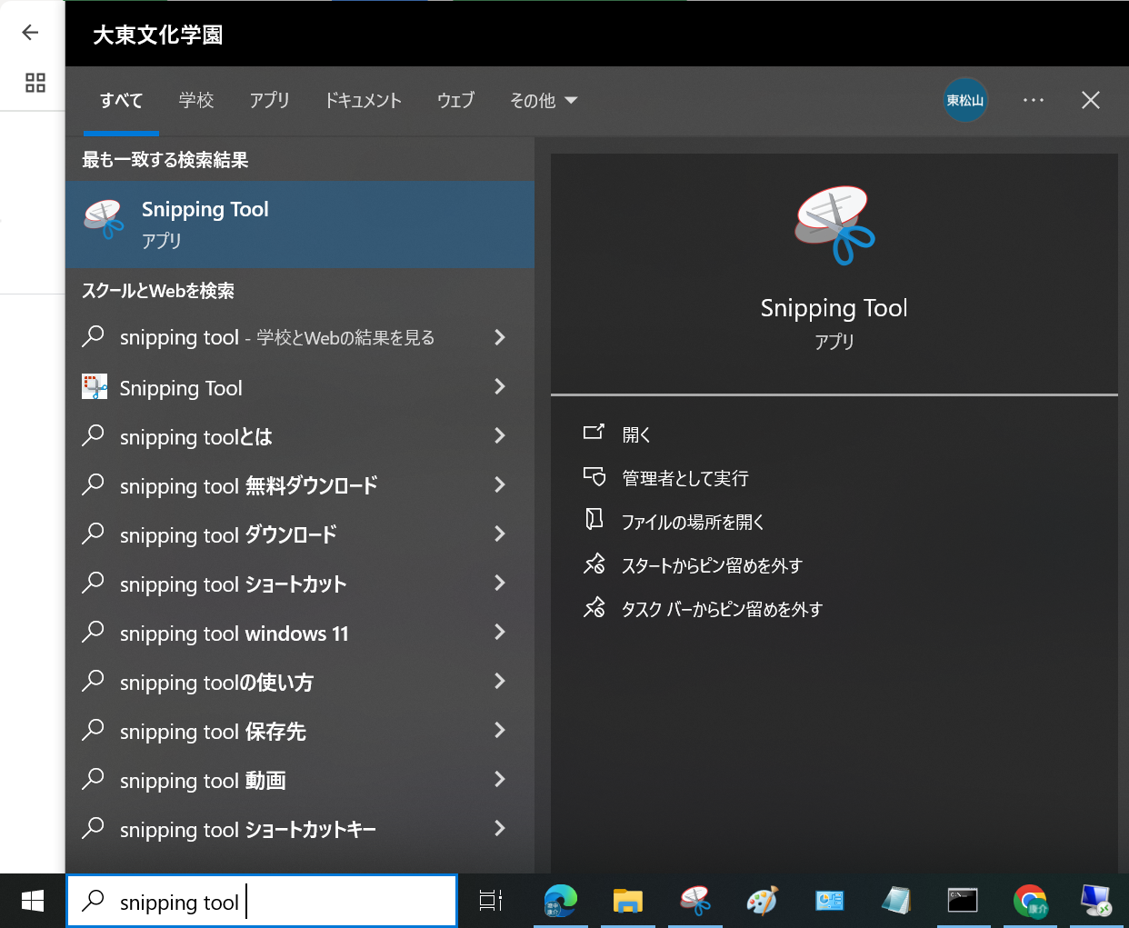
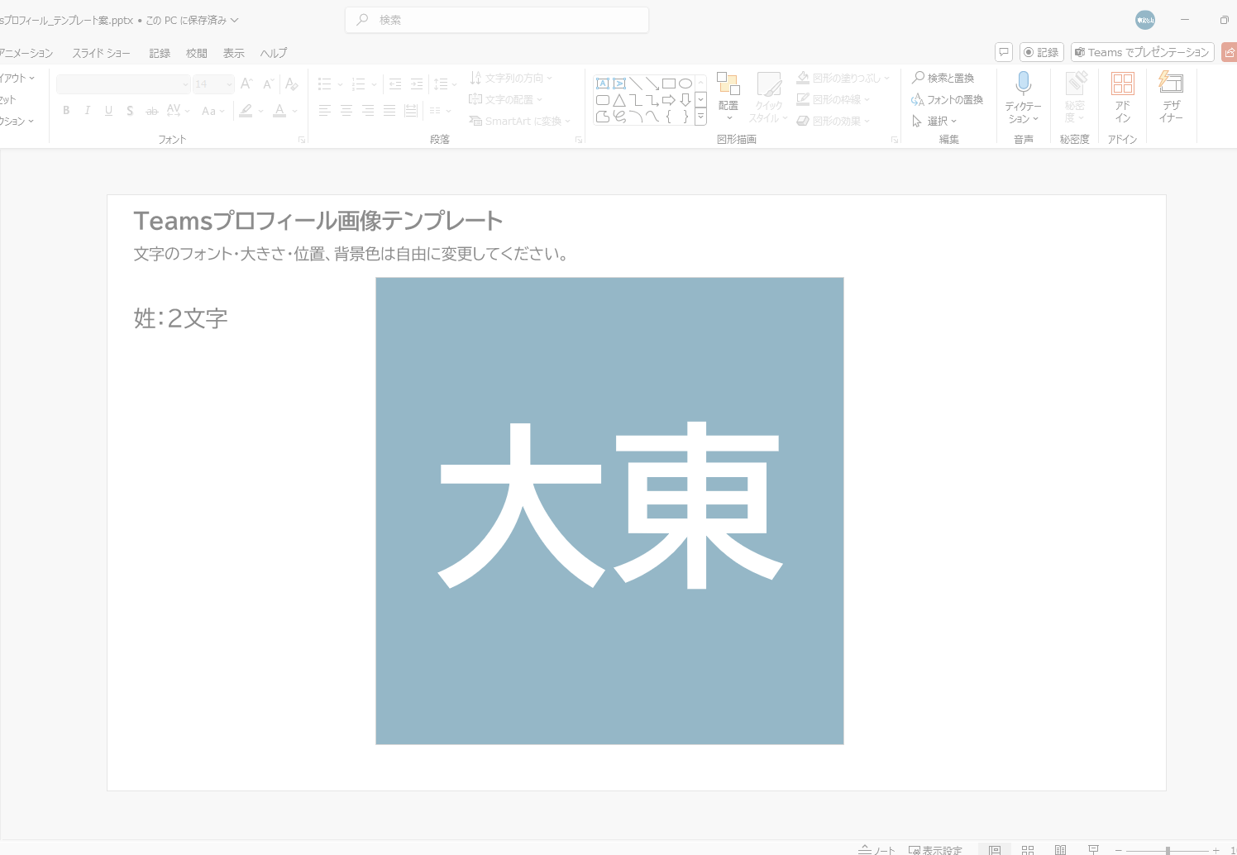
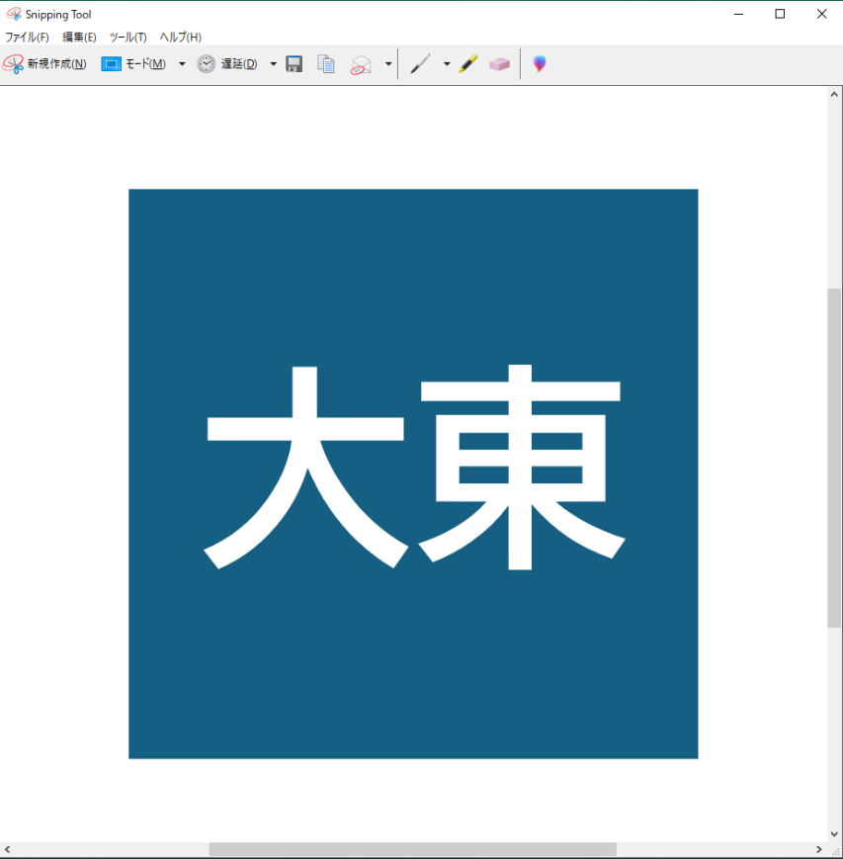
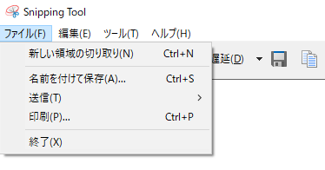
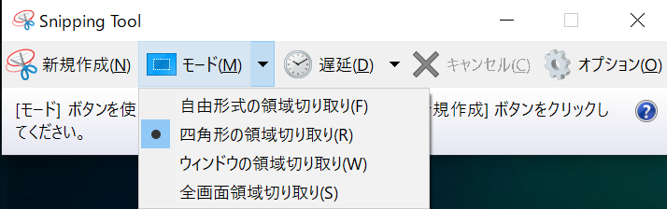
スクリーンショットの撮り方
①検索窓に「snipping Tool」と入力します。
②アプリが表示されたらクリックして開きます。
⑤カーソルが「+」になったら、四角形の部分をドラッグします。
⑥領域が切り取られます。
❷
❺
❶
❻
⑦「ファイル」から「名前を付けて保存」を選択して、
任意の場所に保存します。
❼
③「モード」から「四角形の領域切り取り」を選択します。
④「新規作成」を選択します。
❹
❸
※対応するファイル形式は「.png」「.jpg」または 「.gif」です。
画像容量は４MB未満です。

Slide 3
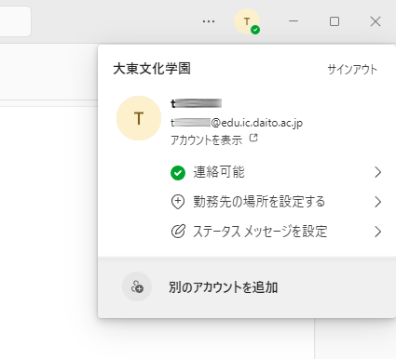
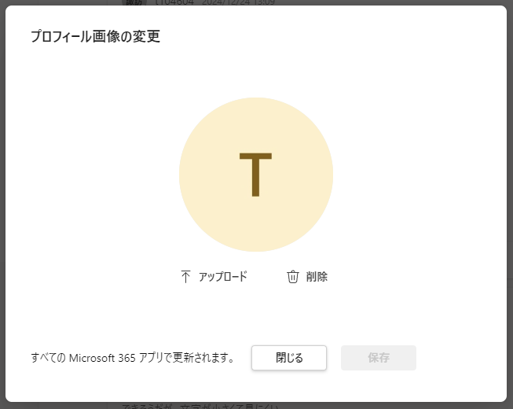
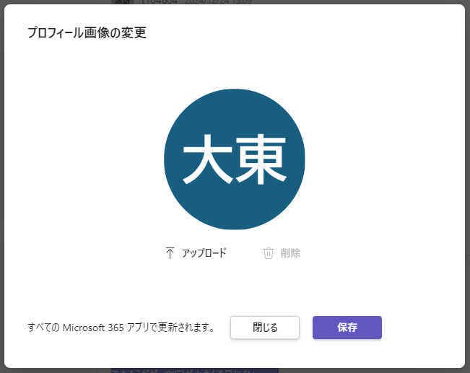
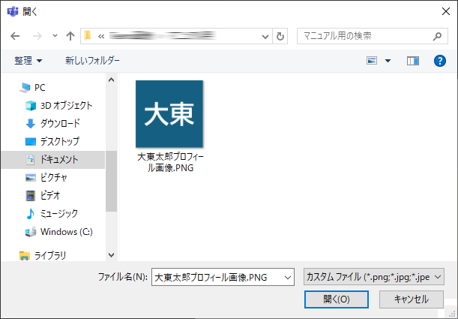
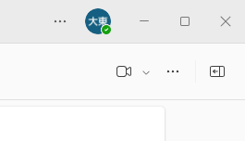
Teamsプロフィール画像の変更方法
（変更は Microsoft 365 内のすべてのプロフィール画像に適用されます）
①大学のアカウントでTeamsにサインインして、右上の丸いアイコンを選択します。
②開いたアカウント画面の丸いアイコンを選択します。
❶
❷
③［アップロード］を選択します。
⑤画像の変更を確認して［保存］を選択します。
❸
❺
④保存した画像を指定して［開く］を選択します。
⑥プロフィール画像が変更されました。
❻
※正方形の画像はアップロードすると
自動的に円形になります。
❹
※スレッドなどに表示されるプロフィール画像が反映されない場合は、
一度サインアウトして再度サインインしてください。

Slide 4
Teamsプロフィール画像テンプレート
文字のフォント・大きさ・位置、背景色は必要に応じて自由に変更してください。
姓：2文字
大東

Slide 5
Teamsプロフィール画像テンプレート
文字のフォント・大きさ・位置、背景色は必要に応じて自由に変更してください。
姓：3文字
東松山

Slide 6
Teamsプロフィール画像テンプレート
文字のフォント・大きさ・位置、背景色は必要に応じて自由に変更してください。
姓：1文字
東

Slide 7
Teamsプロフィール画像テンプレート
文字のフォント・大きさ・位置、背景色は必要に応じて自由に変更してください。
姓：２文字
名：２文字
大東
太郎

Slide 8
Teamsプロフィール画像テンプレート
文字のフォント・大きさ・位置、背景色は必要に応じて自由に変更してください。
姓：２文字
名：3文字
大東
智恵美

Slide 9
Teamsプロフィール画像テンプレート
文字のフォント・大きさ・位置、背景色は必要に応じて自由に変更してください。
姓：3文字
名：2文字
東松山太郎

Slide 10
Teamsプロフィール画像テンプレート
文字のフォント・大きさ・位置、背景色は必要に応じて自由に変更してください。
姓：3文字
名：3文字
東松山智恵美

Slide 11
Teamsプロフィール画像テンプレート
文字のフォント・大きさ・位置、背景色は必要に応じて自由に変更してください。
姓：3文字
名：1文字
東松山勉

Slide 12
Teamsプロフィール画像テンプレート
文字のフォント・大きさ・位置、背景色は必要に応じて自由に変更してください。
姓：1文字
名：２文字
東
太郎

Slide 13
Teamsプロフィール画像テンプレート
文字のフォント・大きさ・位置、背景色は必要に応じて自由に変更してください。
姓：1文字
名：3文字
東
智恵美

Slide 14
Teamsプロフィール画像テンプレート
文字のフォント・大きさ・位置、背景色は必要に応じて自由に変更してください。
姓：2文字
名：1文字
大東
勉

